Slide 1
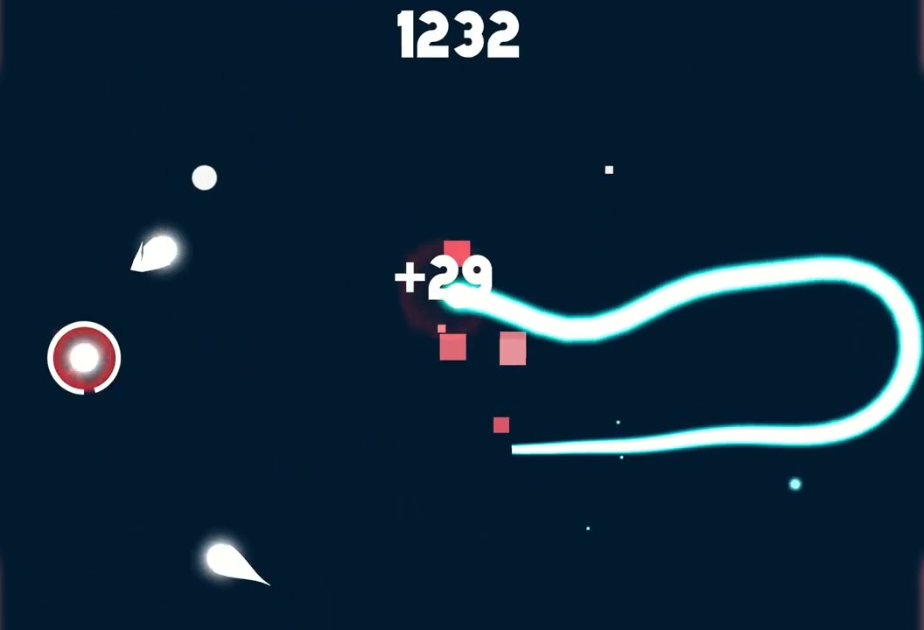
Snake-game
Быков Кирилл
Олесик Эвелина
1

Slide 2
Используемые библиотеки:
PyGame
Sqlite3
Random
Time
Устройство базы данных:
Id
Score
User_name
Password
Структура Программы:
1)Class board
2) Class main
3) Class snake
4) Class apples
5) Class strawberries
6) Class login
7) Class Database

Slide 3
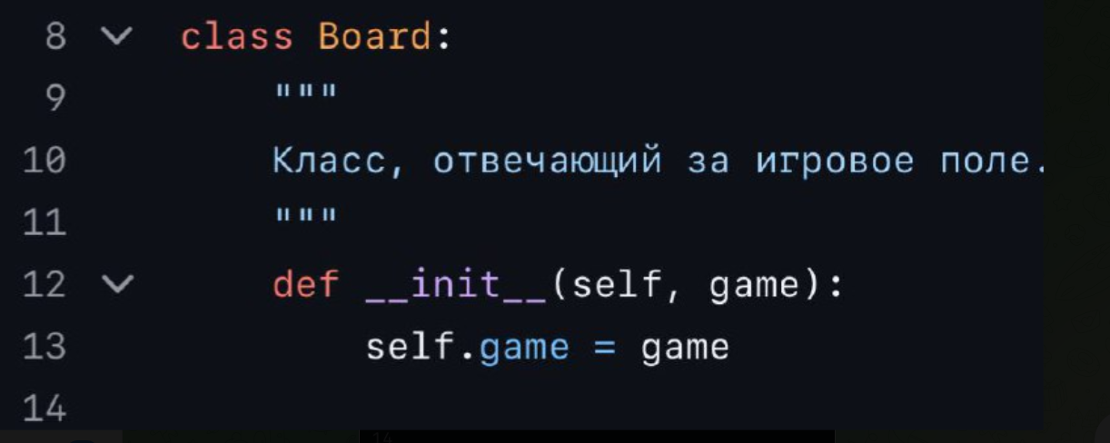
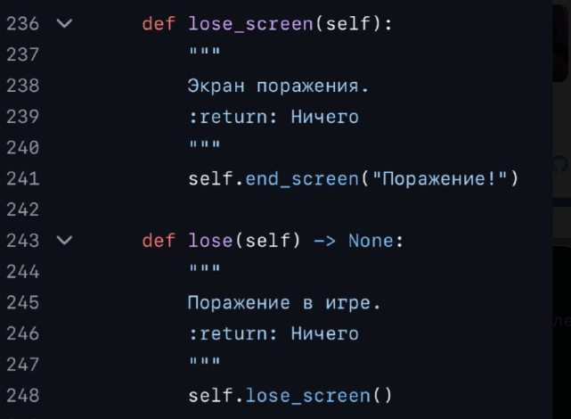

Slide 4

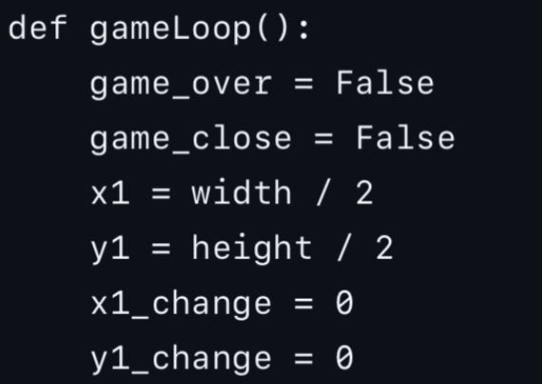
Класс, отвечающий за игру в целом. Запускает главное меню и вход в игру, авторизацию.
Связывает классы между собой. Отрисовывает заставку игры.
Игровой цикл игры.

